Slide 1
ম
স্বা
ত
গ

Slide 2
পরিচিতি
মোঃ তৌফিকুল ইসলাম রবি
প্রধান শিক্ষক
মোহনপুর সরকারি প্রাথমিক বিদ্যালয়
বিরামপুর, দিনাজপুর।
Sweetsorrow_robi@yahoo.com
01719249776
প্রাথমিক বিজ্ঞান
চতুর্থ শ্রেণি
সময়ঃ ৪০ মিনিট

Slide 3
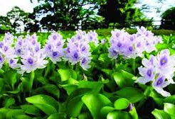
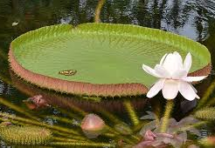
ছবিগুলো লক্ষ্য কর
ছবিতে কি দেখতে পাচ্ছ?
বিভিন্ন ধরনের জলজ উদ্ভিদ ।
এগুলো কোথায় জন্মে ?
পানিতে।

Slide 4
আজকের পাঠ
উদ্ভিদের আবাসস্থল

Slide 5
শিখনফল
২.১.১বিভিন্ন উদ্ভিদ ও প্রাণী বিভিন্ন পরিবেশে বসবাস করে তা বর্ণনা করতে পারবে।
২.১.৬ বিভিন্ন পরিবেশে যে সকল উদ্ভিদ জন্মে সেগুলো শনাক্ত করতে পারবে।

Slide 6
উদ্ভিদ কোথায় জন্মে?
নিচে দেখানো ছকের মত ছক তৈরি করে ছকটি পূরণ করার চেষ্টা করো।
উদ্ভিদের নাম | কোথায় দেখেছি

Slide 7
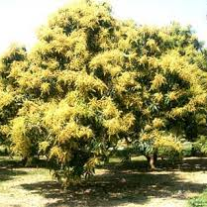
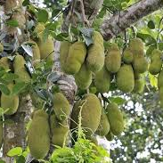
ছবিতে কী দেখা যায়?
আম গাছ
কাঁঠাল গাছ
এগুলো কোথায় জন্মে?
প্রখর সৃর্ষের আলোযুক্ত স্থানে জন্মে।

Slide 8
একক কাজ
প্রখর সূর্যের আলোযুক্ত স্থানে জন্মে এমন কয়েকটি উদ্ভিদের নাম লেখ?

Slide 9
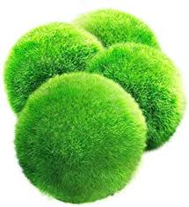
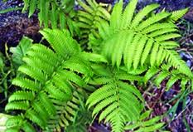
ছবিতে কী দেখা যায়?
মস
ফার্ণ
ছায়াযুক্ত,স্যাঁতস্যাঁতে শীতল স্থানে জন্মে।
এগুলো কোথায় জন্মে?

Slide 10
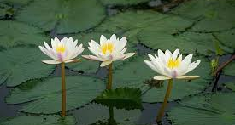
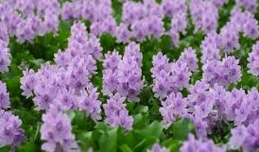
ছবিতে কী দেখা যায়?
শাপলা
এসব উদ্ভিদ পানিতে জন্মে।
কচুরিপানা

Slide 11
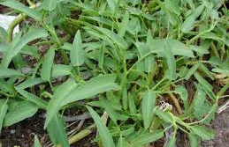
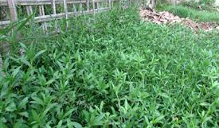
ছবিতে কী দেখা যায়?
কলমি
এসব উদ্ভিদ মাটি এবং পানি উভয় পরিবেশেই জন্মাতে পারে।
হেলেঞ্চা

Slide 12
জোড়ায় কাজ
কলমি ও হেলেঞ্চা কোথায় জন্মে?

Slide 13
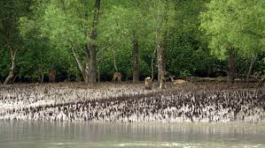
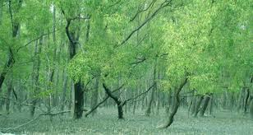
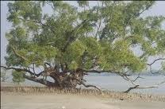
ছবিতে কী দেখা যায়?
সুন্দরী গাছ
গরাণ গাছ
এ ধরনের গাছ সুন্দরবনের লবনাক্ত মাটির পরিবেশে জন্মে। শ্বাস গ্রহণের জন্য এদের শ্বাসমূল আছে।
কেওড়া গাছ

Slide 14
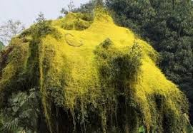
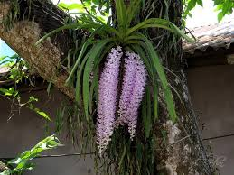
নিচের উদ্ভিদগুলো কোথায় জন্মে?
স্বর্ণ লতা
রাস্না
এ ধরনের উদ্ভিদ অন্য কোন বড় উদ্ভিদের উপর জন্মে।

Slide 15
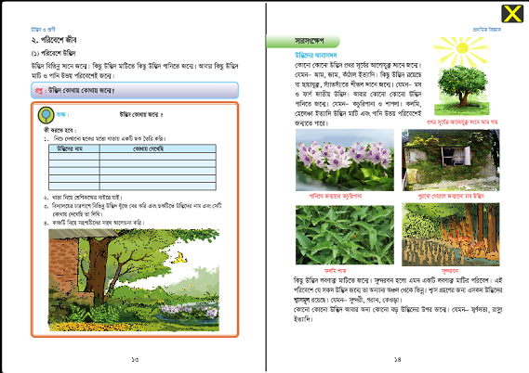
নিরব পাঠ
পাঠ্য বইয়ের ১৩ ও ১৪ পৃষ্ঠা।

Slide 16
দলীয় কাজঃ
দলে আলোচনা করে ছকটি পূরন কর।
উদ্ভিদের নাম | কোথায় দেখেছি?
উদ্ভিদের নাম | কোথায় দেখেছি?
আম | মাটিতে, সূর্যালোকিত স্থান ইত্যাদি।
ফার্ন | মাটিতে, গাছের নীচে, ছায়ায় ইত্যাদি।
মস | পাথর বা দেয়ালের উপরে, ছায়াযুক্ত স্থানে।
শাপলা, কচুরিপানা | পানিতে।

Slide 17
মূল্যায়নঃ
আবাসস্থল বলতে কী বুঝায়?
উদ্ভিদের আবাসস্থল কী কী?
শ্বাসমূলযুক্ত উদ্ভিদ কী ধরনের পরিবেশে জন্মায়? এ জাতীয় উদ্ভিদের তিনটি নাম লেখ?

Slide 18
পরিকল্পিত কাজ
তোমার আশে পাশের পরিবেশে যে সব উদ্ভিদ দেখা যায় তার তালিকা করে আনবে।

Slide 19
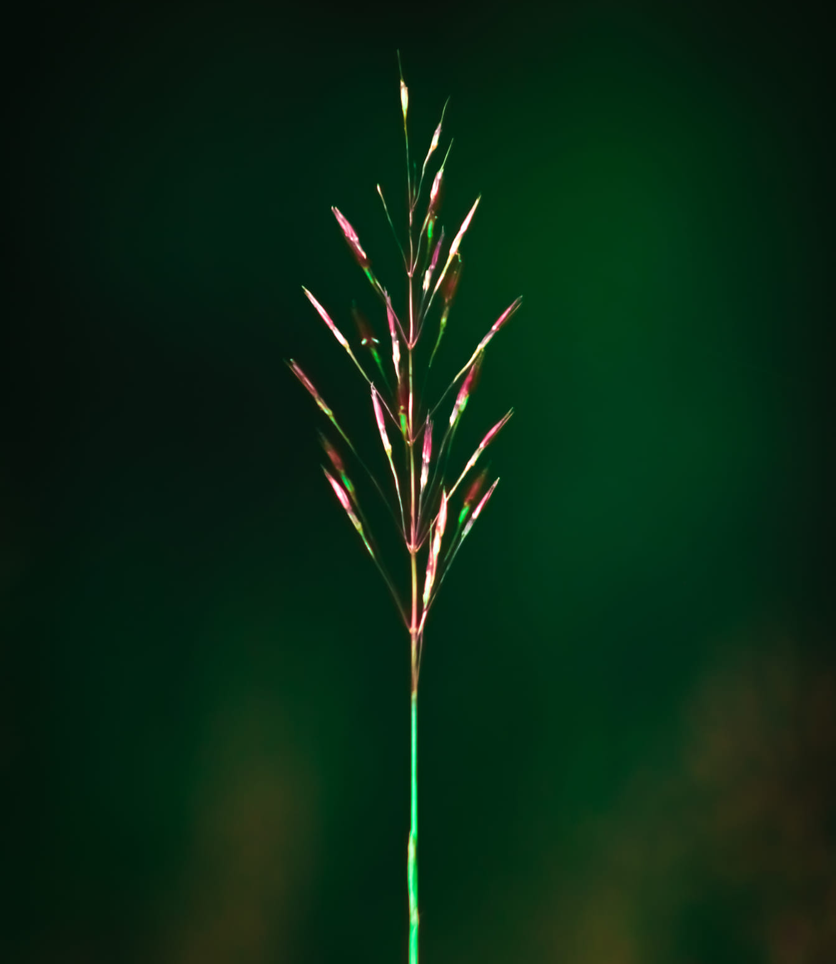
সবাইকে ধন্যবাদ

